Slide 1
MÔN TIẾNG VIỆT
Giáo viên: Nguyễn Thị Mỹ Liên

Slide 2
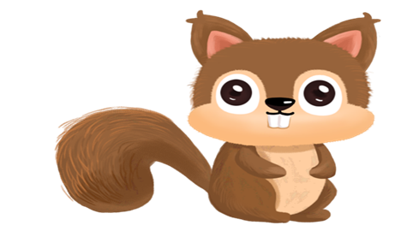
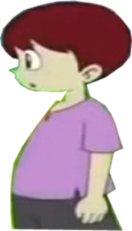
?

Slide 3
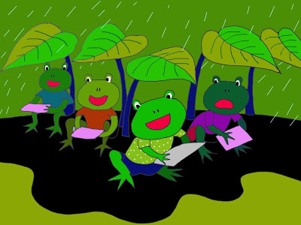
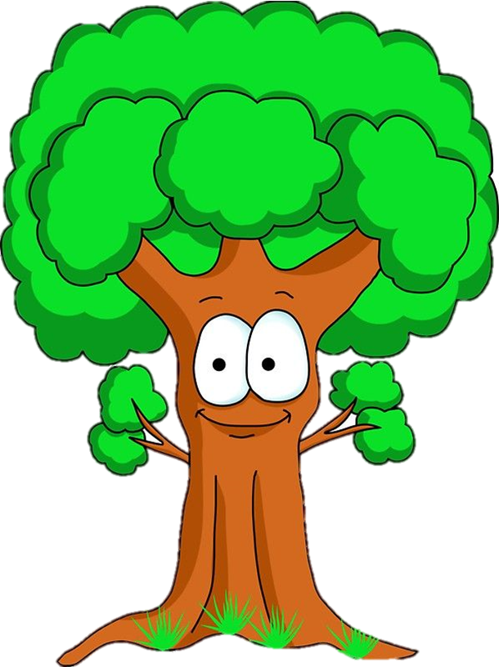

Slide 4
Nhận biết
ích
Ếch con thích đọc sách.
Ếch
ach

Slide 5
Bài 58: ach êch ich
ach
êch
ich

Slide 6
ach
êch
ich
s
ach
ach
s
/

Slide 7
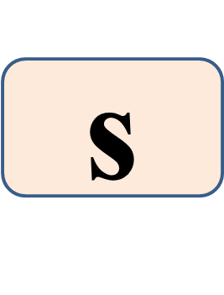
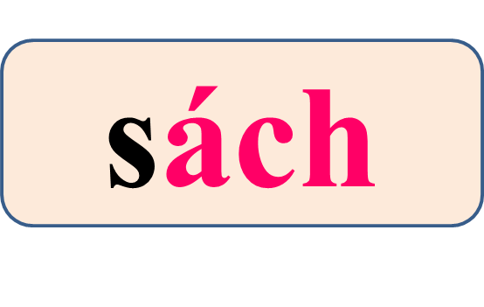
ich
ach êch
vách tách sạch
chếch mếch lệch
bích xích kịch

Slide 8
êch
chênh lệch
sách vở
ach
ich
tờ lịch

Slide 9
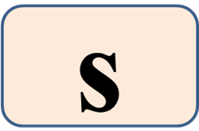
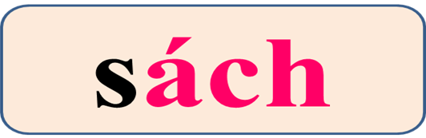
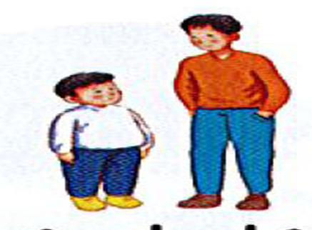
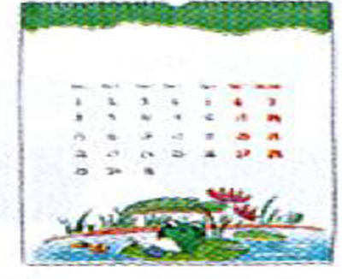
ach êch
ich
vách tách sạch
chếch mếch lệch
bích xích kịch
sách vở
chênh lệch
tờ lịch

Slide 10
3
Viết

Slide 11
3
Viết

Slide 12
3
Viết

Slide 13
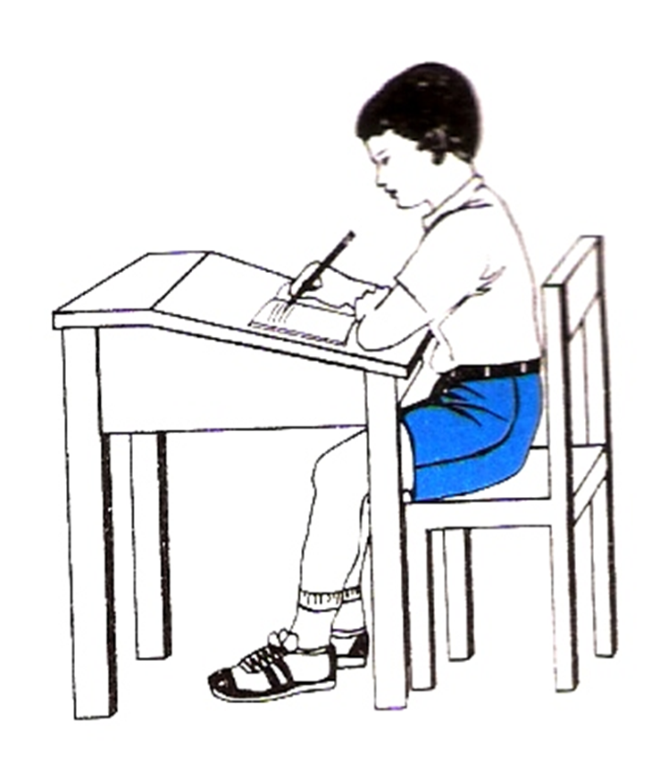
?
sách
chênh lệch
lịch

Slide 14
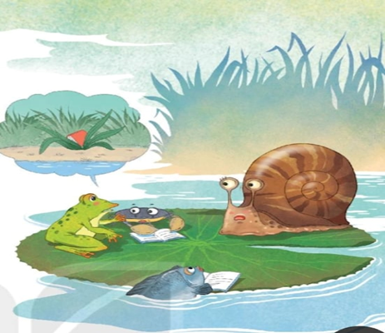
4
Đọc
Ếch cốm
Có một hôm ếch cốm
Tinh nghịch nấp bờ ao
Mải rình bắt cào cào
Quên sách bên bờ cỏ.
1
Tới lớp cô hỏi nhỏ:
Sách đâu ếch học bài?
Cậu gãi đầu, gãi tai:
- Thưa cô, em xin lỗi.
2

Slide 15
4
Đọc
Ếch cốm
Có một hôm ếch cốm
Tinh nghịch nấp bờ ao
Mải rình bắt cào cào
Quên sách bên bờ cỏ.
1
Tới lớp cô hỏi nhỏ:
Sách đâu ếch học bài?
Cậu gãi đầu, gãi tai:
- Thưa cô, em xin lỗi.
2

Slide 16
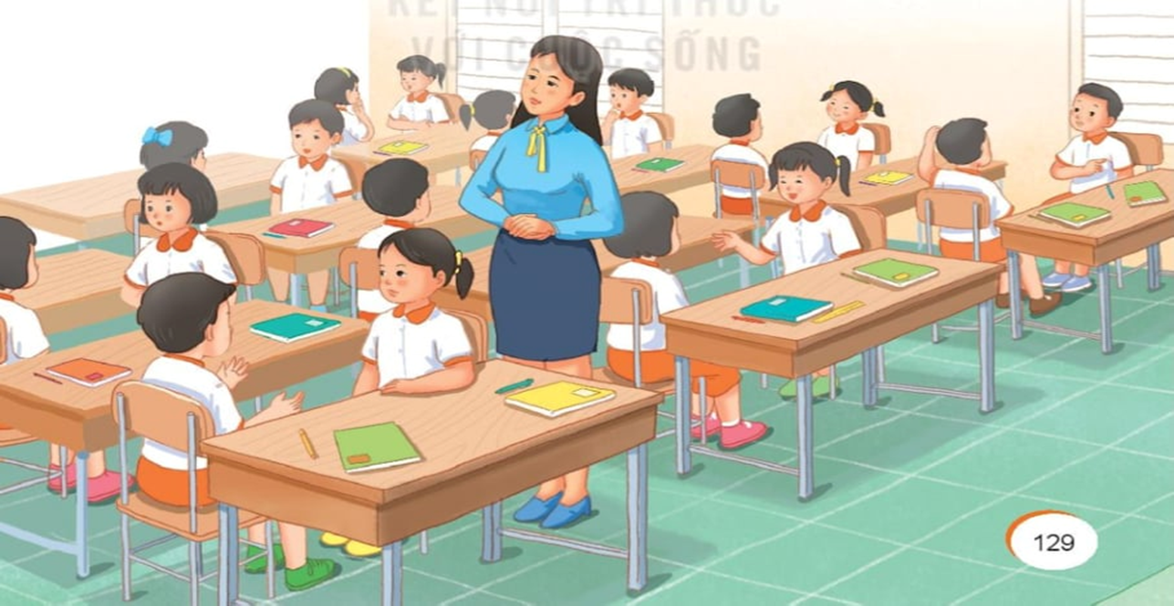
4
Đọc
Lớp học của em

Slide 17
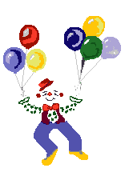
Luyện đọc
Có một hôm ếch cốm
Tinh nghịch nấp bờ ao
Mải rình bắt cào cào
Quên sách bên bờ cỏ.
Tới lớp cô hỏi nhỏ:
Sách đâu ếch học bài?
Cậu gãi đầu, gãi tai:
- Thưa cô, em xin lỗi.

Slide 18
Bài học đến đây kết thúc rồi
Cô chào tạm biệt các con.

